Slide 2
全球最大DDoS攻击防御 实战分享
建跃|2015.4

Slide 3
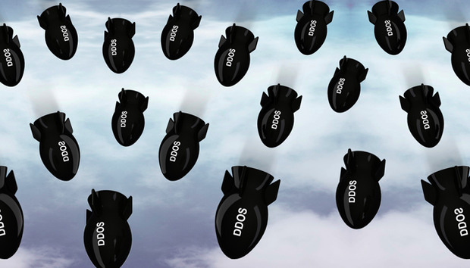



DDoS攻击是什么？
DDoS（Distributed Denial of Service）即分布式拒绝服务攻击。
攻击主要目的是让指定目标无法提供正常服务。是目前最强大、最难防御的攻击之一。
近年出现的DRDoS（分布式反射攻击）让DDoS攻击水平迅速提升，互联网安全被网络暴力所威胁。
关于DDoS攻击及防御的介绍请扫描阅读

Slide 4
DDoS攻击发展趋势
2013年前
<200Gbps
2013.3 300Gbps
Spamhaus
2014.12
453Gbps
阿里云
2014.2
400Gbps
cloudflare
2009.5.19 DDoS攻击导致全国多个省份互联网中断。第一次对国家互联网造成影响。
2013.3 Spamhaus 300G,导致了全球互联网大堵塞，创造当时互联网最大攻击纪录。
2013.8.25 DDoS攻击导致国家CN根域解析故障，影响所有CN域名访问。对国家互联网最大的一次影响。
2014.2 Cloudflare 声称遭受400G攻击，导致其服务受到影响，刷新当时互联网最大攻击纪录。
2014.12.10 移动终端也加入“僵尸”网络阵地，全球范围DNS流量异常。
2014.12.21 阿里云防御453GDDoS攻击，刷新互联网最大攻击记录！
僵尸网络
反射攻击
智能终端
Notes:
300G spamhaus http://netsecurity.51cto.com/art/201303/387155.htm
400G 攻击 http://www.freebuf.com/news/25560.html
香港公投300 http://www.2cto.com/News/201408/327311.html
引导到453G有多大

Slide 5



453Gbps 攻击有多大？
Notes:
1、瞬间下载完30部 高清色戒
2、瞬间使用完50个 1G流量包月
3、千兆网卡服务器全限速处理，需要500台
每一次大规模DDoS，在互联网上都可以算是大事件，因为它总能闹出大动静。
2013年3月创记录的300Gbps，Spamhaus、CloudFlare遭到攻击，被评价为“差点瘫痪欧洲网络”；
2014年2月创纪录的400Gbps，攻击对象为CloudFlare客户，据称当时包括4chan、维基解密在内的78.5万个网站安全服务受到影响。
我们当时的攻击情况是怎么样的？

Slide 6
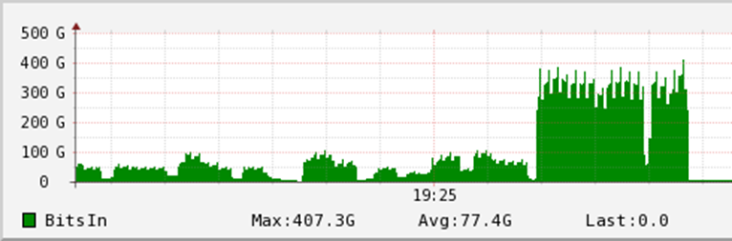
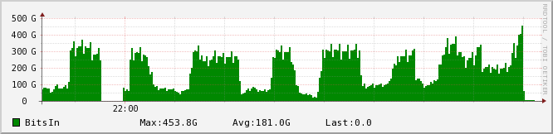
攻击过程介绍
453.8G
攻击达到顶峰
第二天上午，攻击者还不肯罢休，在上午11点开始第二波击。
攻击流量在下午16点左右达到顶峰300G
在持续300G攻击2个小时后，攻击者还未达到攻击目的。
攻击者没有罢休，调度了更多网络僵尸发动攻击
在22：04攻击达到顶峰453.8G
云盾成功防御，用户业务正常
407G
攻击持续上升
攻击大包改小包
更换攻击方式
在20日，大流量DDoS攻击
开始
在短短几十分钟内攻击流量达到300G
云盾成功自动防御，攻击者未达到目的
357G
攻击持续上升
超300G攻击
切换IP
本次攻击持续24小时
峰值达到300G
250G攻击
自动防护
第二波
攻击开始
第一波
攻击结束
第二波
攻击停止
21日
16:35
16:58
19:01
19:27
22:04
23:25
1:00
11:10
16:20
16:22
Notes:
20日之前小规模攻击

Slide 7
两次打破记录
Notes:
19：27 第一次打破纪录
22：04 再次打破407G记录

Slide 8
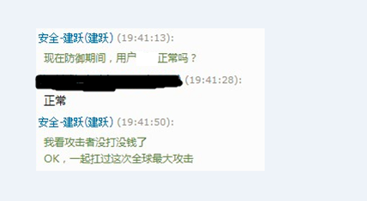
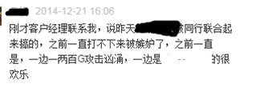
业务是否有影响？谁打的？

Slide 9
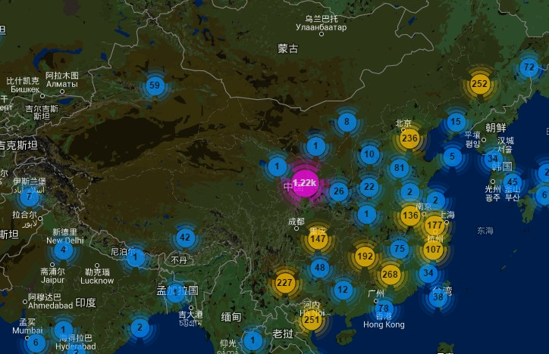
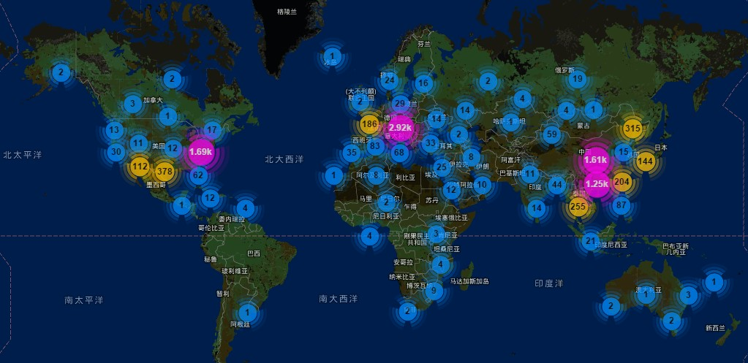
攻击源来自哪里？
国内主要攻击来源：
广东、浙江、江苏、北京、黑龙江、甘肃；
国外重点攻击源：
美国、欧洲
Notes:
全球攻击源分布，中国、美国、欧洲卢森堡
中国攻击源分布，主要为广州、浙江、江苏、北京、黑龙江、甘肃，很意外甘肃有这么多的肉鸡，攻击IP多不一定攻击就大。

Slide 10
运营商做了什么？
电信
国际
阿里
联通
在此互联点，
丢弃目的被攻击IP的流量
只适用于无国际流量的业务
国内
Notes:
减少攻击流量，丢掉所有国外流量。 牺牲了业务

Slide 11
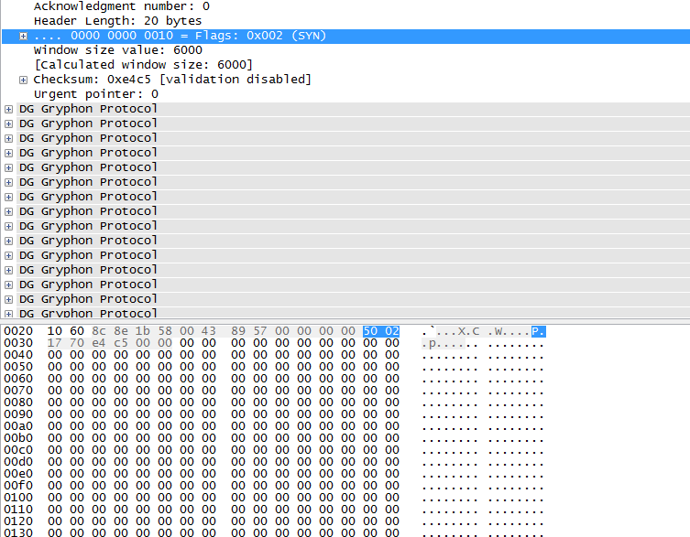
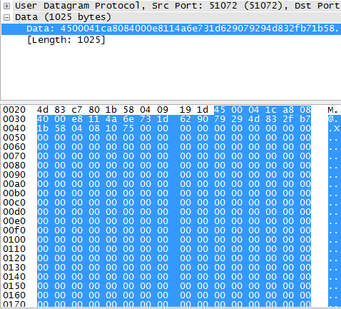
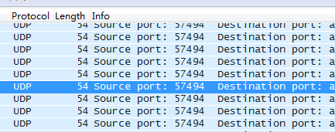
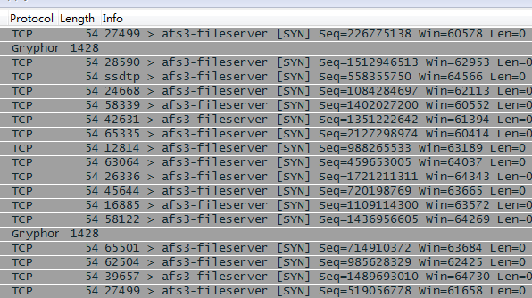
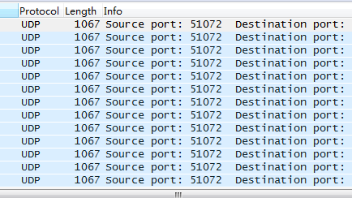
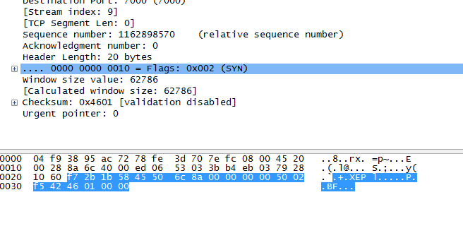
攻击类型是什么？
SYN-Flood ：
典型的流量型攻击，利用TCP握手机制的先天缺陷；
UDP-Flood ：
暴力型攻击，不需要任何交互，很难利用交互机制做反向探测验证。

Slide 12
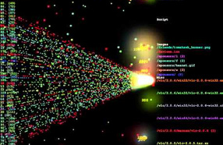
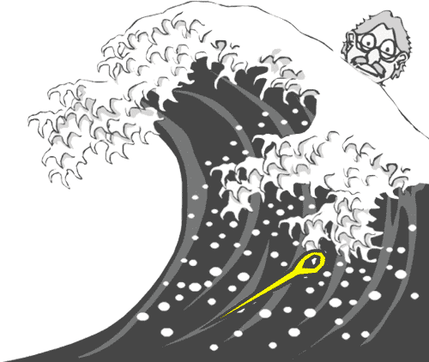

DDoS防御挑战-技术难点
处理性能
精确清洗
快速响应
清洗设备瓶颈
防御带宽瓶颈
上百G流量识别攻击
精准放过正常访问
避免正常用户受影响
秒级检测和清洗
Notes:
上百G攻击，已司空见惯。
带宽成本高，100G带宽 一个月就是千万级别。有带宽后，有清洗能力吗？--购买云盾高防
CC攻击，如何解决NAT误杀？
基于大数据分析，监控肉鸡变化情况。

Slide 13
云盾DDoS防御架构
联通
移动
电信
小运营商
清洗中心
ABTN
阿里巴巴骨干网
攻击流量
机房
机房
正常流量

Slide 14


部署逻辑图
正常流量
攻击流量
运营商骨干网络
清洗中心
清洗路由器
核心路由器
BGP互联
攻击流量
分光或镜像
正常流量
清洗服务器
攻击和正常的混合流量
检测服务器
机房
管理中心

Slide 15
云盾目前能做到哪些？
自主产权
防御能力
阿里自主研发的镜像检测
和清洗防护系统
精确检测、调度、防御
方面的多项专利
秒级检测
秒级清洗
智能调度
实时检测
秒级防御
防御类型
智能调度
架构能力
大流量网络层攻击（SYN，UDP）
小流量、慢速应用层攻击（CC、HTTP）
混合攻击防护（网络层＋应用层）
快速部署
高性能单台百G
弹性的扩展能力

Slide 16
DDoS防御是一项系统工程
复盘，总结改进点
事后，分析总结
20%
具备能力
自建
购买服务-云盾高防
监控体系
70%
10%
事前，充分准备
事中，快速响应
临危不乱，观察业务
Notes:
一、防御准备
1、建设：
有能力的公司（包括带宽各种资源、专业人员），自建防御系统。
无自建能力的，购买第三方服务。推荐自身云盾高防
2、日常演练：这项是必不可少的，台上一分钟，台下十年功。
3、监控体系（业务、系统）
4、建立应急响应机制、沟通机制
二、事中
1、观察业务情况
2、分析攻击类型，做到心中有数
3、如遇到攻击影响业务，立即组织所有人员到一起响应，减少沟通成本，迅速决策
三、事后
1、对攻击情况进行复盘，找出改进点
2、从流程、监控等多维度

Slide 17


谢谢聆听！
来往
微博

